Slide 1

Design Thinking: Define Pt 1
Chapter 3 - Topic 1

Slide 2

Agenda
Design Thinking: Define
1) Defining
2) Mengapa fase defining penting?
3) Kegiatan pada fase defining

Slide 3
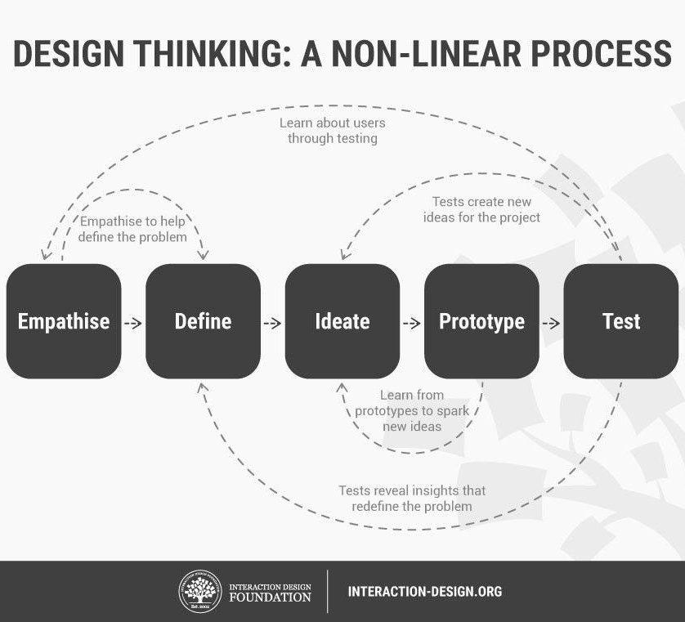
Recap
Recap
Design Thinking menangani masalah kompleks dengan:
1. Empathizing: Memahami kebutuhan manusia
yang terlibat.
2. Defining: Membingkai ulang dan mendefinisikan
masalah dengan cara yang berpusat pada manusia.
3. Ideating: Menciptakan banyak ide dalam sesi ideation.
4. Prototyping: Mengadopsi pendekatan langsung dalam
pembuatan prototipe.
5. Testing / Pengujian: Mengembangkan prototipe atau
solusi yang dapat diuji untuk masalah tersebut.
Notes:
Author/Copyright holder: Teo Yu Siang and Interaction Design Foundation. Copyright licence: CC BY-NC-SA 3.0

Slide 4
Apa itu Defining?

Slide 5

Defining
Recap
Selama tahap Define, Anda mengumpulkan informasi yang telah Anda buat dan kumpulkan selama tahap Empathize.
Di sinilah Anda akan menganalisis pengamatan Anda dan mensintesisnya untuk menentukan masalah inti apa yang telah teridentifikasi. Anda harus berusaha untuk mendefinisikan masalah sebagai pernyataan masalah dengan cara yang berpusat pada manusia.
Aktivitas kunci pada fase ini adalah mengumpulkan inspirasi: memikirkan hal - hal baru dan menemukan apa yang benar-benar dibutuhkan pengguna.
Notes:
Author/Copyright holder: Teo Yu Siang and Interaction Design Foundation. Copyright licence: CC BY-NC-SA 3.0

Slide 6

Defining
Defining
Proses defining bermulai dari menyatukan informasi yang dikumpulkan pada tahap pertama (empathizing -> research), dan dilanjutkan dengan mendefinisikan pernyataan masalah (problem statement) dengan jelas.
Seperti yang telah kita bahas chapter sebelumnya, pernyataan masalah adalah deskripsi singkat tentang masalah yang harus ditangani atau kondisi yang harus diperbaiki.
Pernyataan masalah mengidentifikasi kesenjangan antara keadaan saat ini dan tujuan yang diinginkan dari suatu proses atau produk / layanan.
Notes:
Photo by Markus Winkler on Unsplash

Slide 7
Mengapa fase defining penting?

Slide 8

Mengapa fase defining penting?
Mengapa defining penting?
Proses defining akan membantu para desainer mengumpulkan ide - ide hebat untuk membangun fitur, fungsi, atau elemen desain yang memungkinkan mereka menyelesaikan masalah atau, paling tidak, memungkinkan pengguna menyelesaikan sendiri masalah dengan kesulitan minimal.
Fase define memastikan Anda sepenuhnya memahami tujuan proyek desain Anda, membantu Anda untuk mengartikulasikan masalah desain Anda, dan memberikan tujuan yang jelas untuk dikerjakan.
Notes:
Photo by Hans-Peter Gauster on Unsplash

Slide 9

Mengapa fase defining penting?
Mengapa problem statement sangatlah penting dalam fase Define?
Pernyataan atau pernyataan masalah yang bermakna dapat mengarahkan Anda ke arah yang benar, membantu Anda memulai proses ideation (fase ketiga dari proses Design Thinking) dan menyusun solusi.
Tanpa pernyataan masalah yang terdefinisi dengan baik, sulit untuk mengetahui apa yang Anda tuju. Pekerjaan Anda akan kurang fokus, dan desain akhir akan terganggu. Tidak hanya itu: dengan tidak adanya pernyataan masalah yang jelas, sangat sulit untuk menjelaskan kepada pemangku kepentingan dan anggota tim apa yang ingin Anda capai.
Notes:
Photo by Towfiqu barbhuiya on Unsplash

Slide 10
Kegiatan pada fase defining

Slide 11

Kegiatan pada fase defining
Hubungan fase empathizing dan defining
Dalam fase empathizing, kita telah melakukan analisis untuk memecah semua yang telah diamati dan temukan tentang pengguna menjadi komponen - komponen yang lebih kecil dan lebih mudah dikelola—misalnya, membagi tindakan dan perilaku pengguna ke dalam kategori "apa", "mengapa", dan "bagaimana".
Pada fase defining, kita menyatukan kembali komponen-komponen ini, mensintesis temuan tersebut untuk membuat gambaran keseluruhan yang mendetail.
Notes:
Photo by Ricardo Gomez Angel on Unsplash

Slide 12

Kegiatan pada fase defining
Kegiatan pada fase defining
Sebagai langkah kedua dalam proses Design Thinking, fase define didedikasikan untuk mendefinisikan masalah: masalah apa yang akan Anda coba selesaikan? Dengan kata lain, apa tantangan desain Anda?
Karena kita telah menelaah cara menyusun pernyataan masalah minggu lalu, mari kita telaah seperti apakah pernyataan yang baik itu.
Notes:
Photo by Edge2Edge Media on Unsplash

Slide 13

Kegiatan pada fase defining
Pernyataan masalah yang baik
Pernyataan masalah yang baik haruslah berpusat pada manusia dan berfokus pada pengguna.
Berdasarkan wawasan yang Anda kumpulkan dalam fase empati, pernyataan masalah berfokus pada pengguna dan kebutuhan mereka—bukan pada spesifikasi produk atau hasil bisnis.
Berikut adalah beberapa petunjuk yang akan membantu Anda membuat pernyataan masalah yang bermakna:
Notes:
Photo by Severin Höin on Unsplash

Slide 14
Kegiatan pada fase defining
Fokus kepada pengguna
Pengguna dan kebutuhan mereka harus berada di depan dan di tengah pernyataan masalah Anda. Hindari pernyataan yang dimulai dengan “kita perlu…” atau “produk harus”, berkonsentrasilah pada perspektif pengguna seperti “Pegawai swasta yang bekerja membutuhkan…”

Slide 15
Kegiatan pada fase defining
Fokus kepada pengguna
Buatlah pernyataan yang luas
Pengguna dan kebutuhan mereka harus berada di depan dan di tengah pernyataan masalah Anda. Hindari pernyataan yang dimulai dengan “kita perlu…” atau “produk harus”, berkonsentrasilah pada perspektif pengguna seperti “Pegawai swasta yang bekerja membutuhkan…”
Pernyataan masalah yang baik menyisakan ruang untuk inovasi dan kebebasan kreatif. Penting untuk membuatnya cukup luas untuk mengundang berbagai ide yang berbeda; menghindari referensi ke solusi khusus atau persyaratan teknis.

Slide 16
Kegiatan pada fase defining
Fokus kepada pengguna
Buatlah pernyataan yang luas
Buatlah pernyataan dengan tujuan yang dapat dikelola
Pengguna dan kebutuhan mereka harus berada di depan dan di tengah pernyataan masalah Anda. Hindari pernyataan yang dimulai dengan “kita perlu…” atau “produk harus”, berkonsentrasilah pada perspektif pengguna seperti “Pegawai swasta yang bekerja membutuhkan…”
Pernyataan masalah yang baik menyisakan ruang untuk inovasi dan kebebasan kreatif. Penting untuk membuatnya cukup luas untuk mengundang berbagai ide yang berbeda; menghindari referensi ke solusi khusus atau persyaratan teknis.
Pada saat yang sama, pernyataan masalah Anda harus memandu Anda dan memberikan arahan. Jika terlalu luas dalam hal kebutuhan dan tujuan pengguna, Anda akan kesulitan untuk mendapatkan solusi yang sesuai.
Jadi, jangan mencoba menjawab terlalu banyak kebutuhan pengguna dalam satu pernyataan masalah; prioritaskan dan bingkai masalah Anda dengan sesuai.

Slide 17

Kegiatan pada fase defining
Ke-empat pertanyaan
Mengajukan pertanyaan yang tepat akan membantu Anda meletakkan jari Anda pada pernyataan masalah yang tepat.
Dengan semua temuan Anda dari fase empati, tanyakan pada diri Anda empat pertanyaan:
Siapa, apa, di mana, dan mengapa?
Notes:
Photo by Marcel Strauß on Unsplash

Slide 18
Kegiatan pada fase defining
01
Dengan kata lain, siapa pengguna target Anda; siapa yang akan menjadi fokus pernyataan masalah Anda?
Siapa yang mengalami masalah?

Slide 19
Kegiatan pada fase defining
01
Dengan kata lain, siapa pengguna target Anda; siapa yang akan menjadi fokus pernyataan masalah Anda?
Siapa yang mengalami masalah?
02
Berdasarkan observasi yang Anda lakukan selama fase empati, apa saja masalah dan pain point yang sering muncul? Tugas apa yang coba diselesaikan pengguna, dan apa yang menghalangi mereka?
Apa masalahnya?

Slide 20
Kegiatan pada fase defining
01
Dengan kata lain, siapa pengguna target Anda; siapa yang akan menjadi fokus pernyataan masalah Anda?
Siapa yang mengalami masalah?
02
Berdasarkan observasi yang Anda lakukan selama fase empati, apa saja masalah dan pain point yang sering muncul? Tugas apa yang coba diselesaikan pengguna, dan apa yang menghalangi mereka?
Apa masalahnya?
03
Dalam ruang apa (fisik atau digital), situasi atau konteks pengguna ketika mereka menghadapi masalah ini? Apakah ada orang lain yang terlibat?
Di mana masalah muncul?

Slide 21
Kegiatan pada fase defining
01
Dengan kata lain, siapa pengguna target Anda; siapa yang akan menjadi fokus pernyataan masalah Anda?
Siapa yang mengalami masalah?
02
Berdasarkan observasi yang Anda lakukan selama fase empati, apa saja masalah dan pain point yang sering muncul? Tugas apa yang coba diselesaikan pengguna, dan apa yang menghalangi mereka?
Apa masalahnya?
03
Dalam ruang apa (fisik atau digital), situasi atau konteks pengguna ketika mereka menghadapi masalah ini? Apakah ada orang lain yang terlibat?
Di mana masalah muncul?
04
Mengapa penting untuk menyelesaikan masalah tersebut? Nilai apa yang akan diberikan kepada pengguna, dan kepada bisnis?
Mengapa masalah
tersebut penting?

Slide 22

Kegiatan pada fase defining
Ke-lima pertanyaan mengapa
Strategi berbasis pertanyaan lainnya adalah teknik lima mengapa (the five whys). Teknik ini dapat membantu Anda menggali lebih dalam masalah dan menelusuri akarnya. Jika Anda mengidentifikasi akar masalahnya, Anda memiliki sesuatu yang dapat Anda tindak lanjuti; suatu cakupan khusus untuk memfokuskan upaya pemecahan masalah Anda.
Mari kita ambil contoh tentang seorang pekerja muda yang ingin makan sehat, tetapi sulit melakukannya. Inilah cara Anda menggunakan lima alasan untuk memecahkan masalah dan menemukan akar masalahnya:
Notes:
Photo by Franco DeBartolo on Unsplash

Slide 23
Kegiatan pada fase defining
Mengapa dia tidak makan dengan sehat? → Dia memesan takeaway setiap hari.
Mengapa dia memesan takeaway setiap hari? → Kulkas dan lemarinya kosong.
Mengapa lemari es dan lemari kosong? → Dia belum berbelanja bahan makanan selama lebih dari seminggu.
Kenapa dia tidak berbelanja bahan makanan? → Dia tidak punya waktu untuk pergi ke supermarket.
Kenapa dia tidak punya waktu? → Dia bekerja berjam-jam dan kelelahan.
Notes:
Photo by Franco DeBartolo on Unsplash

Slide 24
Kegiatan pada fase defining
Akar penyebabnya di sini adalah kurangnya waktu.
Maka dari itu, solusi Anda mungkin harus berfokus pada efisiensi dan kenyamanan. Pernyataan masalah terakhir Anda mungkin terlihat seperti ini: "Para pekerja muda membutuhkan solusi cepat dan nyaman untuk makan sehat."
Notes:
Photo by Franco DeBartolo on Unsplash

Slide 25

Kegiatan pada fase defining
Saat Anda melalui proses Design Thinking, Anda akan terus-menerus merujuk kembali ke pernyataan masalah Anda untuk memastikan Anda bergerak ke arah yang benar.
Pernyataan masalah yang dipikirkan dengan matang akan membuat Anda tetap pada jalur yang tepat, membantu Anda mengkomunikasikan tujuan Anda kepada pemangku kepentingan utama, dan pada akhirnya membawa Anda pada solusi masalah pengguna.
Notes:
Photo by Marcos Paulo Prado on Unsplash

Slide 26

Kegiatan pada fase defining
Pada akhir fase definisi, Anda akan mengubah temuan Anda dari fase empathizing menjadi pernyataan masalah yang bermakna dan dapat ditindaklanjuti.
Dengan pernyataan masalah Anda, Anda akan siap untuk beralih ke fase ide, di mana Anda akan mengubah pernyataan masalah Anda menjadi pertanyaan "bagaimana mungkin kita…” (“how might we…”) dan menghasilkan solusi potensial sebanyak mungkin.
Notes:
Photo by Karla Hernandez on Unsplash

Slide 27
Saatnya Quiz

Slide 28
Quiz
1. Aktivitas kunci pada fase define adalah mengumpulkan inspirasi yaitu…
mengulang hal - hal baru dan menyimpulkan solusi yang tepat.
memikirkan hal - hal baru dan menemukan apa yang benar-benar dibutuhkan pengguna.
memikirkan hal - hal baru dan menemukan apa yang benar - benar dibutuhkan bisnis.
memikirkan hal - hal baru dan melakukan riset.

Slide 29
Quiz
1. Aktivitas kunci pada fase define adalah mengumpulkan inspirasi yaitu…
mengulang hal - hal baru dan menyimpulkan solusi yang tepat.
memikirkan hal - hal baru dan menemukan apa yang benar-benar dibutuhkan pengguna.
memikirkan hal - hal baru dan menemukan apa yang benar - benar dibutuhkan bisnis.
memikirkan hal - hal baru dan melakukan riset.
Pada fase define, kita tidak langsung menyimpulkan sebuah solusi dan belum terlalu memikirkan apa yang diperlukan bisnis. Aktivitas kunci pada fase define adalah mengumpulkan inspirasi yaitu memikirkan hal - hal baru dan menemukan apa yang benar-benar dibutuhkan pengguna.

Slide 30
Quiz
2. Pernyataan masalah yang baik haruslah berpusat pada manusia dan berfokus pada _________.
pengguna
bisnis
perusahaan
kenyataan

Slide 31
Quiz
2. Pernyataan masalah yang baik haruslah berpusat pada manusia dan berfokus pada _________.
pengguna
bisnis
perusahaan
kenyataan
Pernyataan masalah yang baik haruslah berpusat pada manusia dan berfokus pada pengguna.

Slide 32
Quiz
3. Saat Anda melalui proses Design Thinking, Anda akan terus-menerus merujuk kembali ke ______________ Anda untuk memastikan Anda bergerak ke arah yang benar.
pertanyaan masalah
kenyataan
pernyataan masalah
empati

Slide 33
Quiz
3. Saat Anda melalui proses Design Thinking, Anda akan terus-menerus merujuk kembali ke ______________ Anda untuk memastikan Anda bergerak ke arah yang benar.
pertanyaan masalah
kenyataan
pernyataan masalah
empati
Saat Anda melalui proses Design Thinking, Anda akan terus-menerus merujuk kembali ke pernyataan masalah Anda untuk memastikan Anda bergerak ke arah yang benar.

Slide 34
Quiz
4. Secara teori, fase define dilanjutkan oleh fase…
empathize
ideate
test
prototype

Slide 35
Quiz
4. Secara teori, fase define dilanjutkan oleh fase…
empathize
ideate
test
prototype
Secara teori, berikut adalah kelima fase design thinking: empathize, define, ideate, prototype dan test.

Slide 36
Quiz
5. Mengajukan _______ yang tepat akan membantu Anda meletakkan jari Anda pada _______ masalah yang tepat.
solusi, pernyataan
penyataan, pertanyaan
masalah, pernyataan
pertanyaan, pernyataan

Slide 37
Quiz
5. Mengajukan _______ yang tepat akan membantu Anda meletakkan jari Anda pada _______ masalah yang tepat.
solusi, pernyataan
penyataan, pertanyaan
masalah, pernyataan
pertanyaan, pernyataan
Mengajukan pertanyaan yang tepat akan membantu Anda meletakkan jadi Anda pada pernyataan masalah yang tepat.

Slide 38
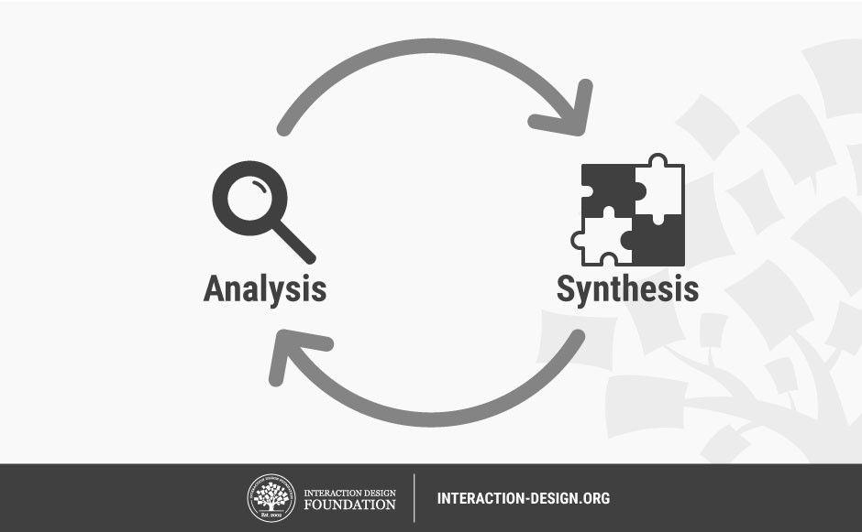
Quiz
6. Diskusikan gambar dibawah ini dan kaitannya dengan hubungan fase empathizing dan defining.

Slide 39
Referensi dan bacaan lebih lanjut
Referensi dan bacaan lebih lanjut
1) Design Thinking by Interaction Design Foundation
2) 5 Stages in The Design Thinking Process by Interaction
Design Foundation
3) Defining The Problem by Interaction Design
Foundation
4) Stage 2 in the Design Thinking Process: Define the
Problem by careerfoundry

Slide 40

TERIMA
KASIH

